Slide 1
Présentation REVATUA

Slide 2
Connaissements
Contexte
Évolution
Apports
Démo
Contrat établit pour le transport de marchandises en plusieurs exemplaires
Chiffres
Objectifs
Projet
~ 1.000.000 / an
1 – Tendre vers le 0 papier
x 7 exemplaires
2 – Fluidifier la chaîne
REVATUA
3 à 5 pages
3 – Améliorer les politiques publiques
partir
l’océan
le large
140 tonnes de papiers
4 – Faciliter les démarches
10 conteneurs de 20’
5 – Gagner du temps

Slide 3
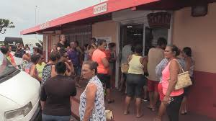
Contexte
Évolution
Apports
Démo
Chargeur
Avant
7x
Après

Slide 4
Contexte
Évolution
Apports
Démo
Changements
Envois de documents aux services administratifs
Prevention de conflits des navires
Statistiques
Nombre de saisies
Visibilité
plannings et
connaissements
Avant
Multiples envois papiers par coursier
Traitement manuel peu fiable
X fois
7 fois
Après
Transferts numériques
En 1 clic
1 fois
Fiables et immédiates

Slide 5
Un projet innovant
Contexte
Évolution
Apports
2 - Démo
Partenariat public/privé
Nouveaux Outils
REVATUA
ouvert sur le futur
SIPF
Signature
électronique
Adaptation aux logiciels existant:
facturation
paiement en ligne
autres outils de gestion
DPAM
REVATUA
IDT
QR Code
Synergie avec d’autres projets:
douane (code SH marchandises)
services administratifs (DGAE, DAG, DRM…)
gestion des escales
Armateurs
Chargeurs
Tablettes

Slide 6
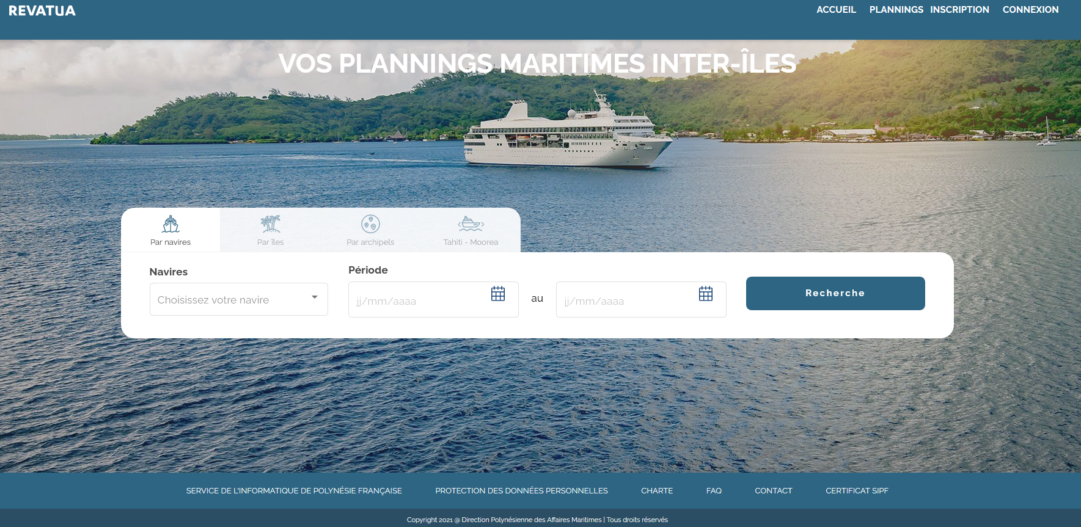
Exemples d’écrans
Page d’accueil avant connexion
https://www.revatua.gov.pf/
https://test.revatua.gov.pf/

Slide 7
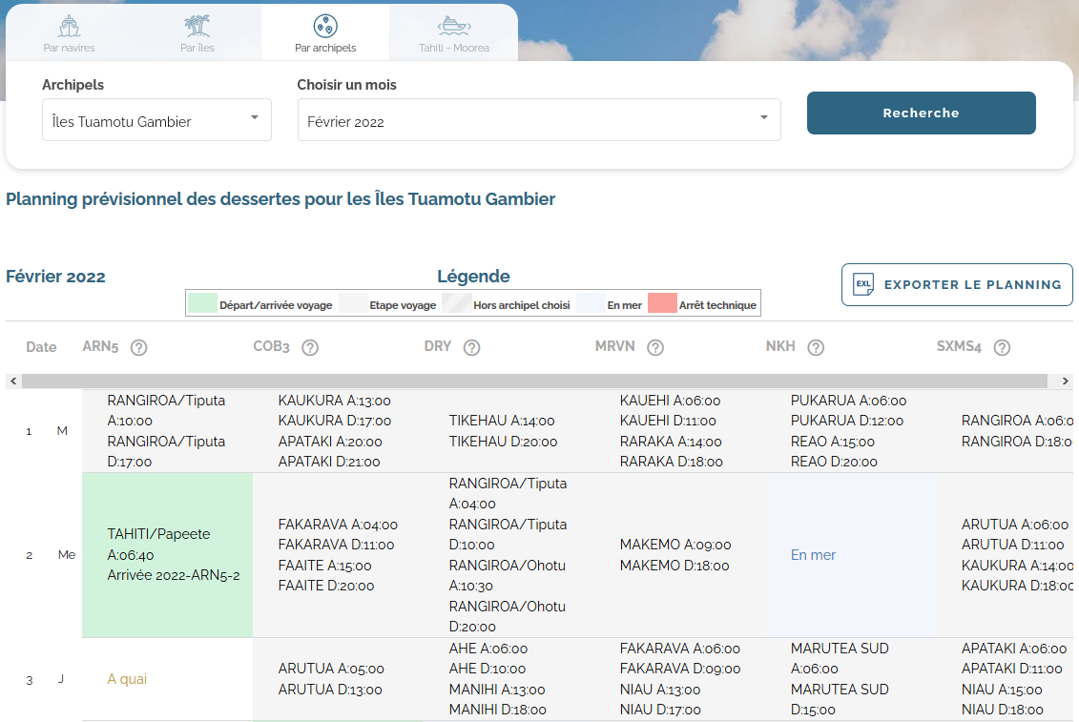
Consultation du planning

Slide 8
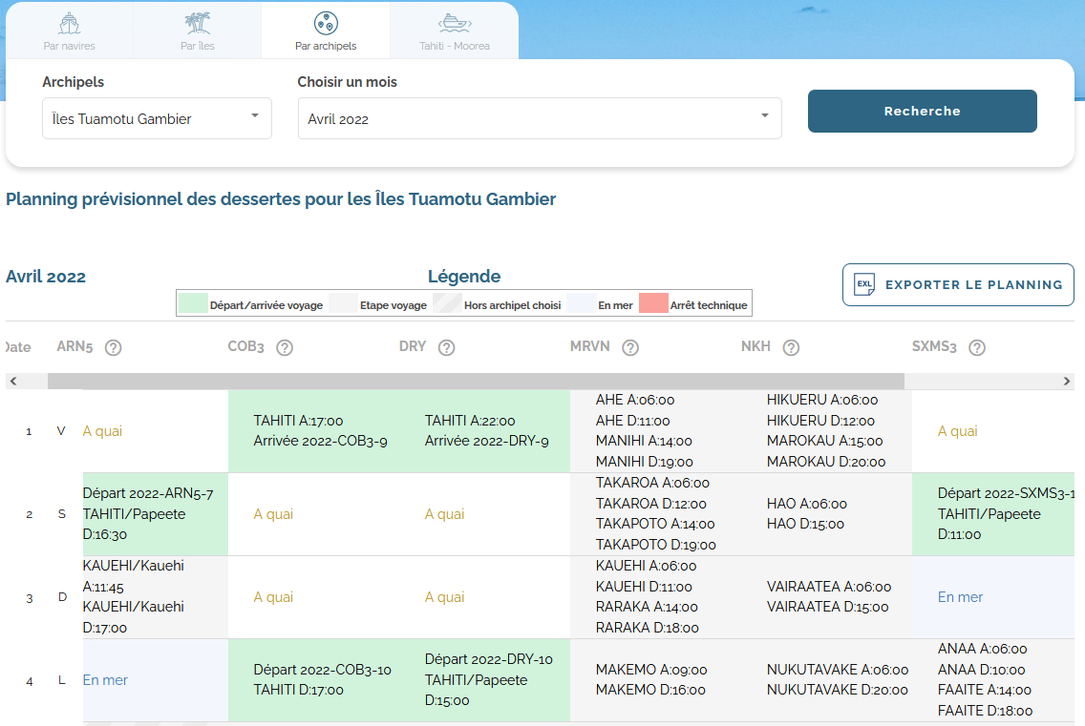
Consultation du planning

Slide 9
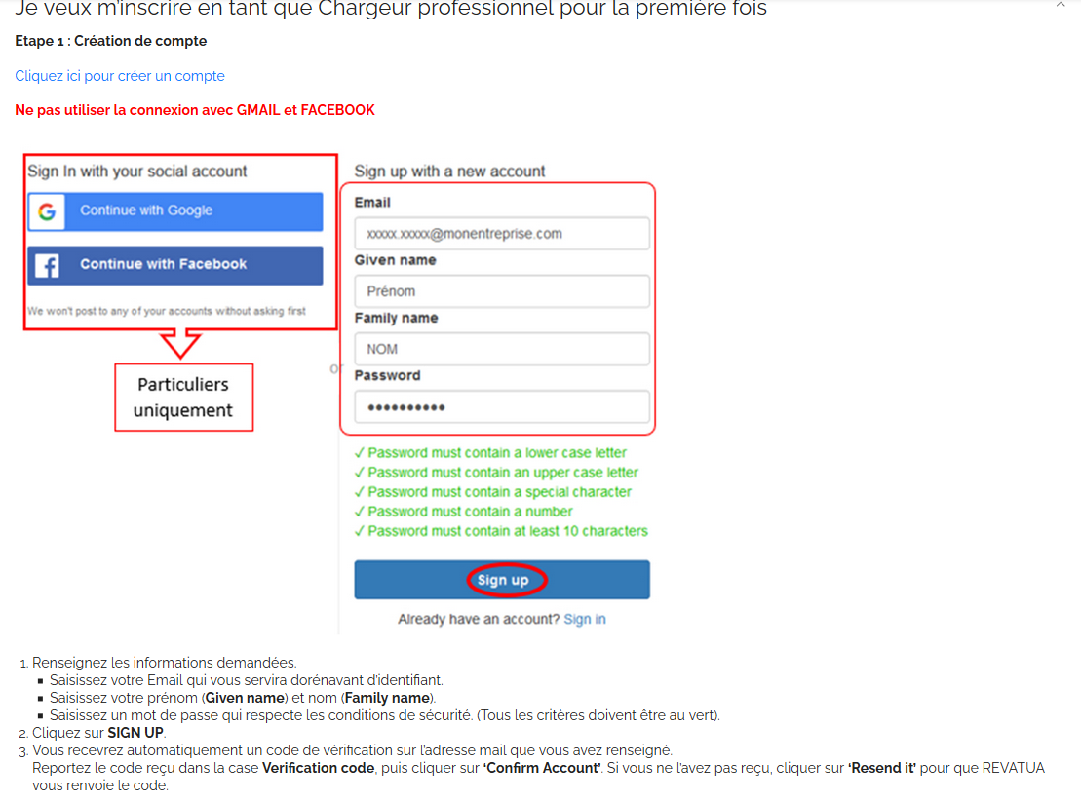
Inscription

Slide 10
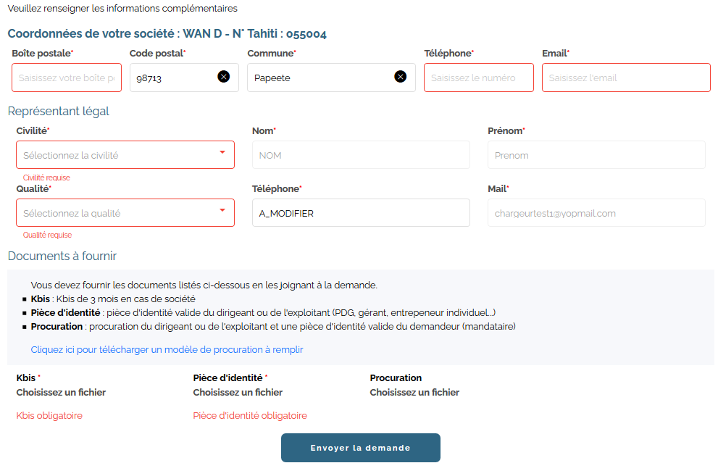
Inscription

Slide 11
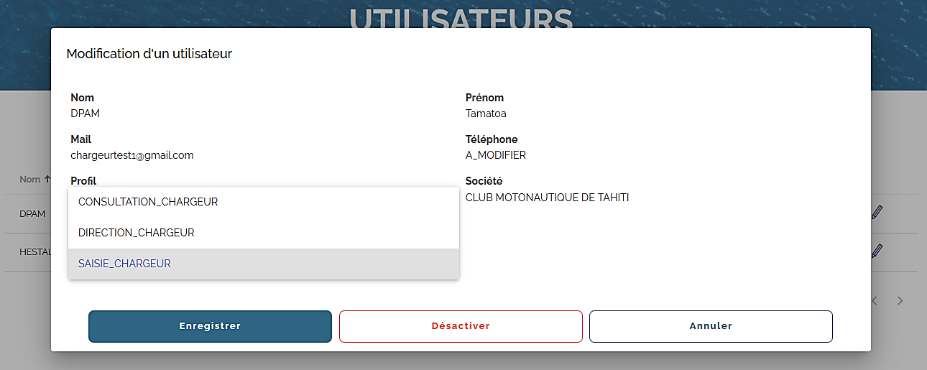
Gestion des utilisateurs
Assignation d’un rôle

Slide 12
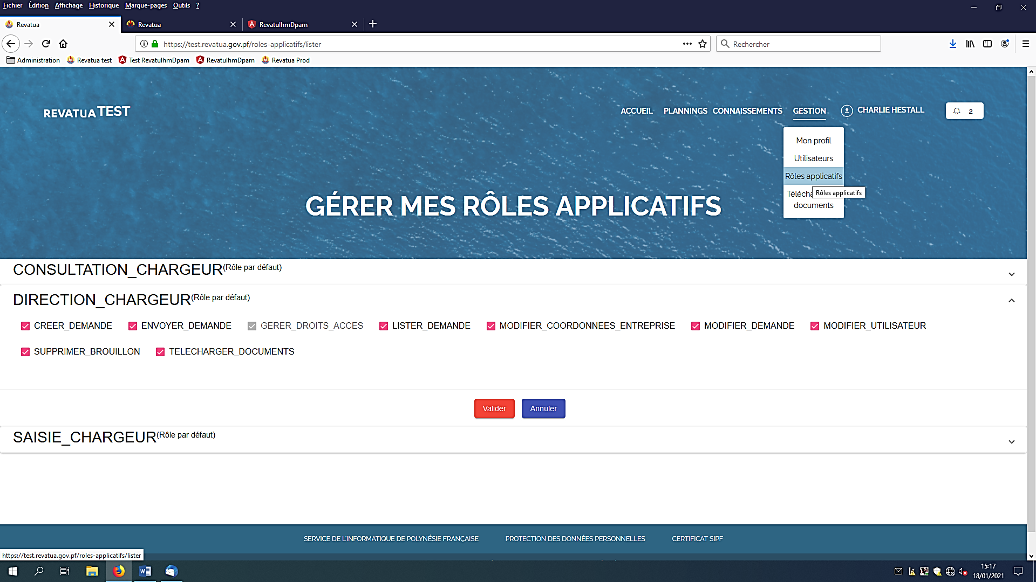
Gestion des utilisateurs
Gestion des droits

Slide 13
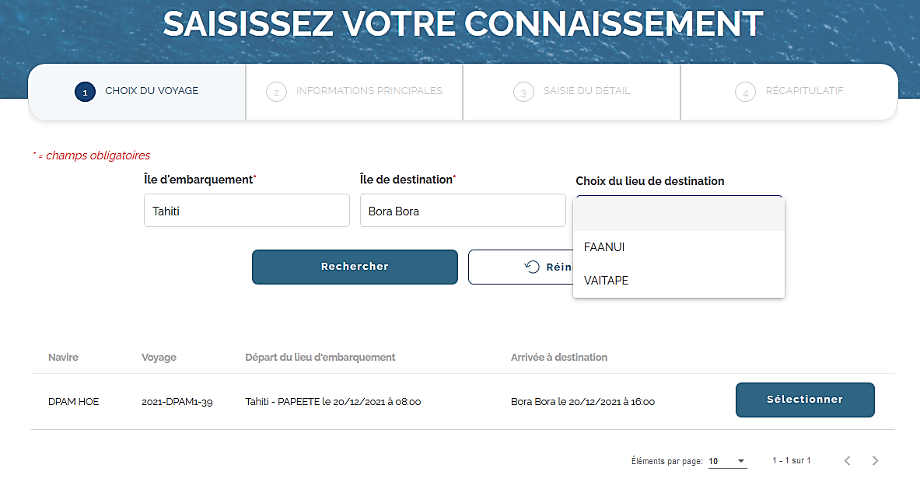
Création d’un connaissement Chargeur
Choix du voyage

Slide 14
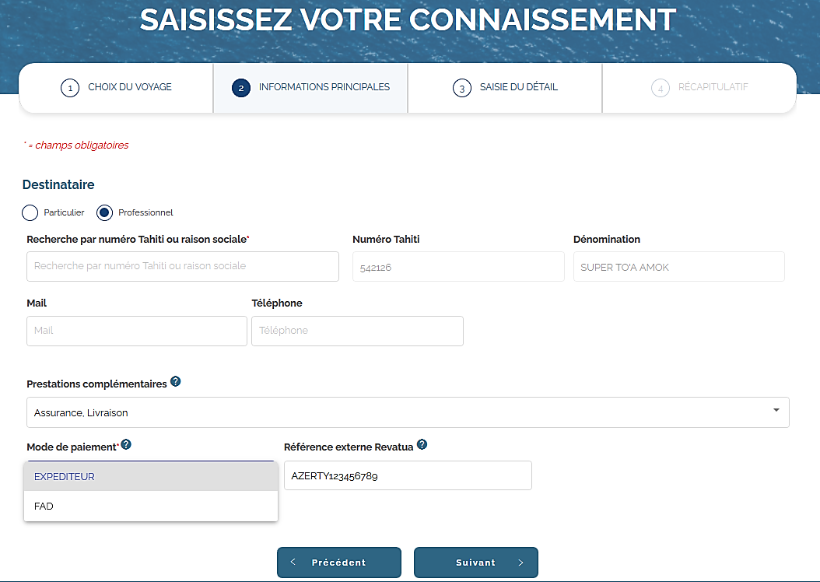
Création d’un connaissement Chargeur
Informations principales

Slide 15
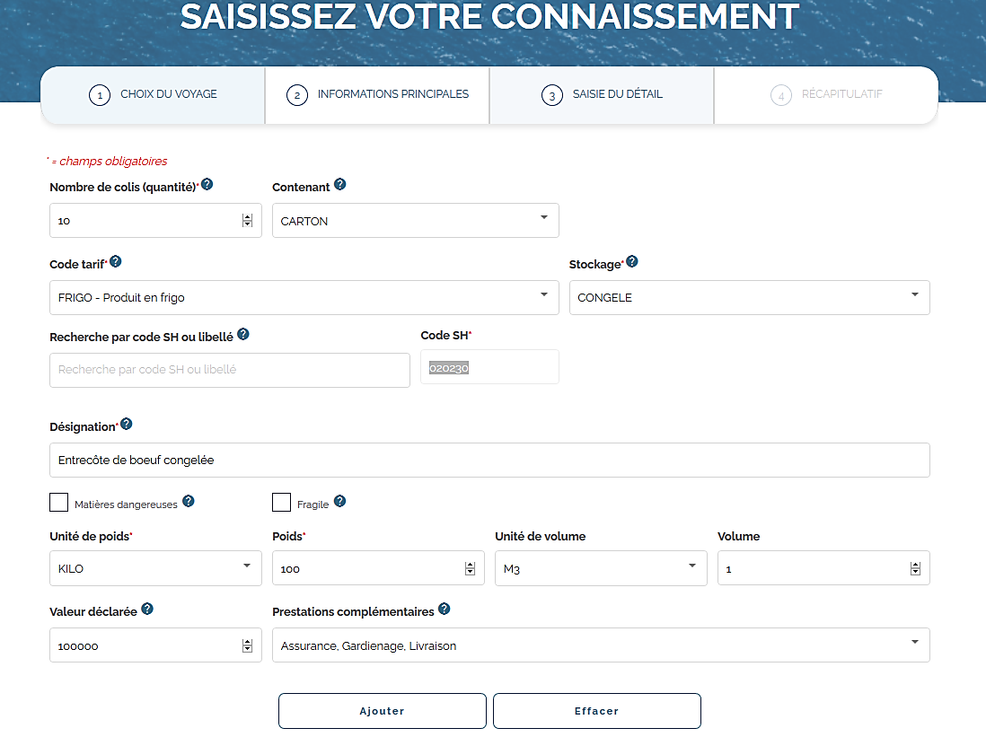
Création d’un connaissement Chargeur
Détail du produit

Slide 16
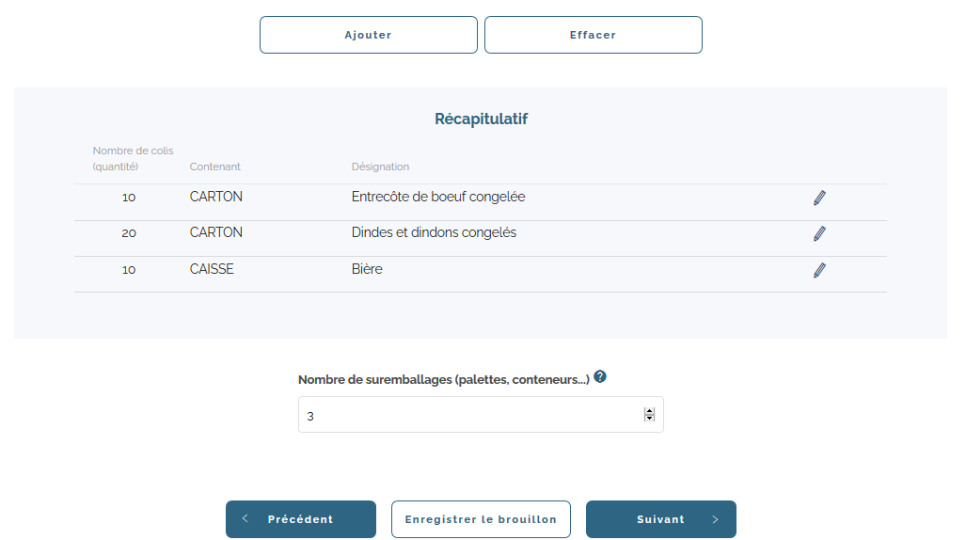
Création d’un connaissement Chargeur
Bas de page du détail

Slide 17
Création d’un connaissement Chargeur: Détail des choix du code tarif

Slide 18
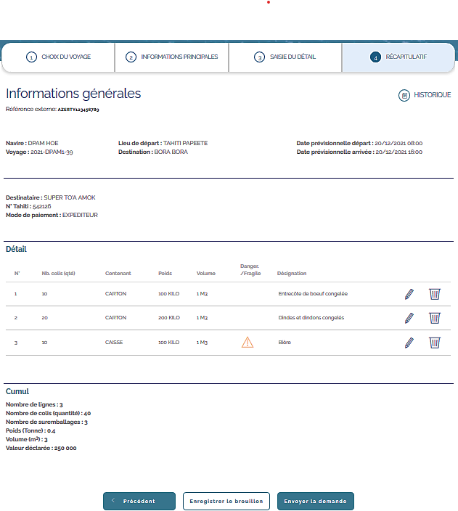
Création d’un connaissement Chargeur
Récapitulatif

Slide 19
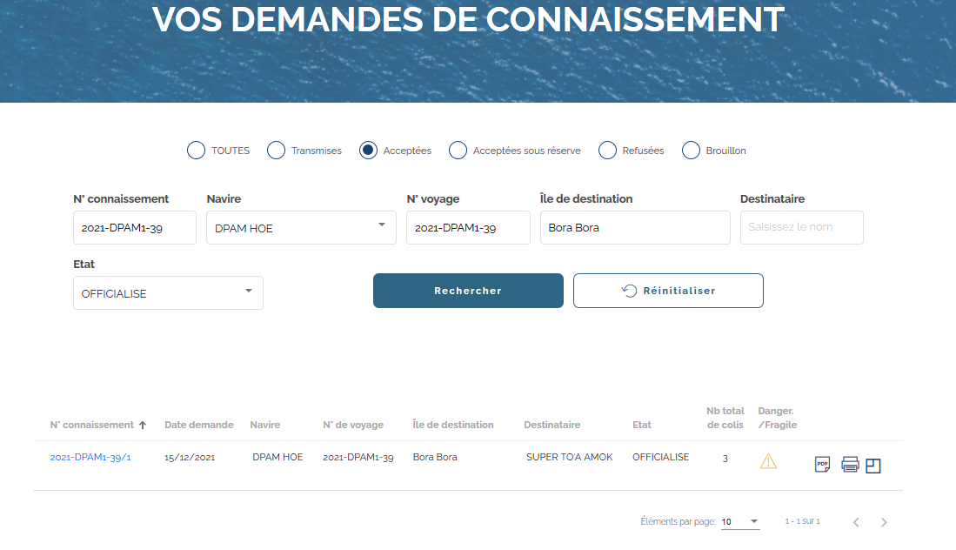
Filtrage et recherche de connaissement

Slide 20
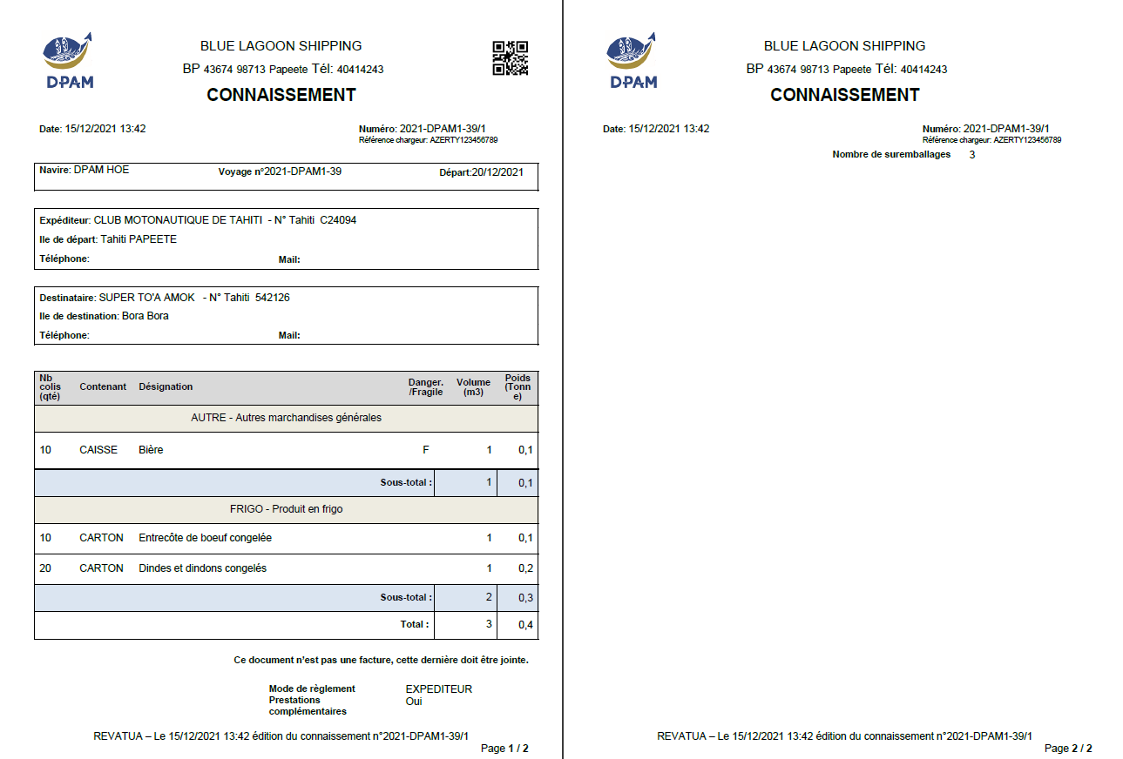
Exemple d’un connaissement en PDF

Slide 21
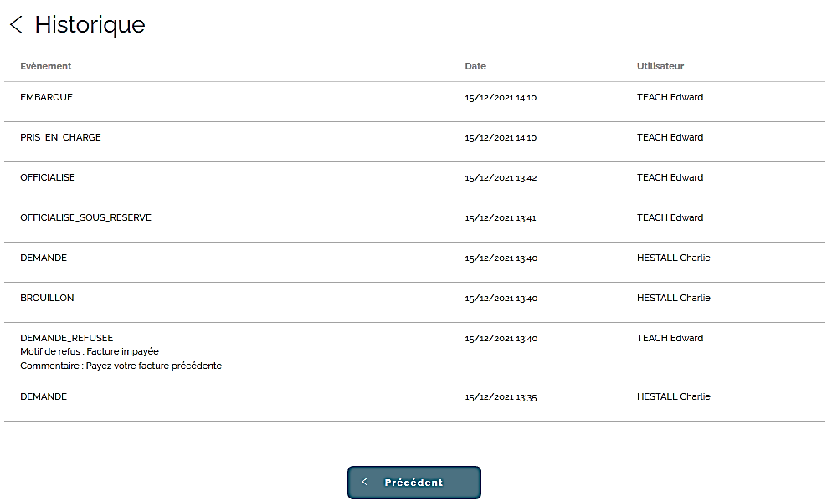
Consultation de l’historique d’un connaissement

Slide 22
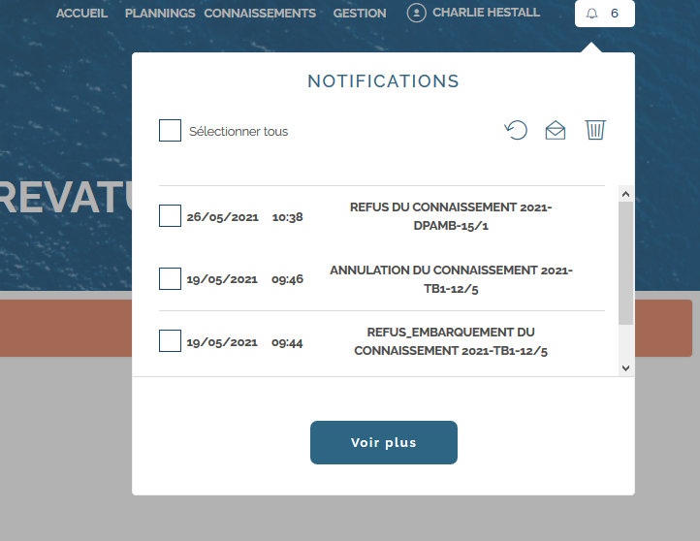
Exemples de notifications

Slide 23
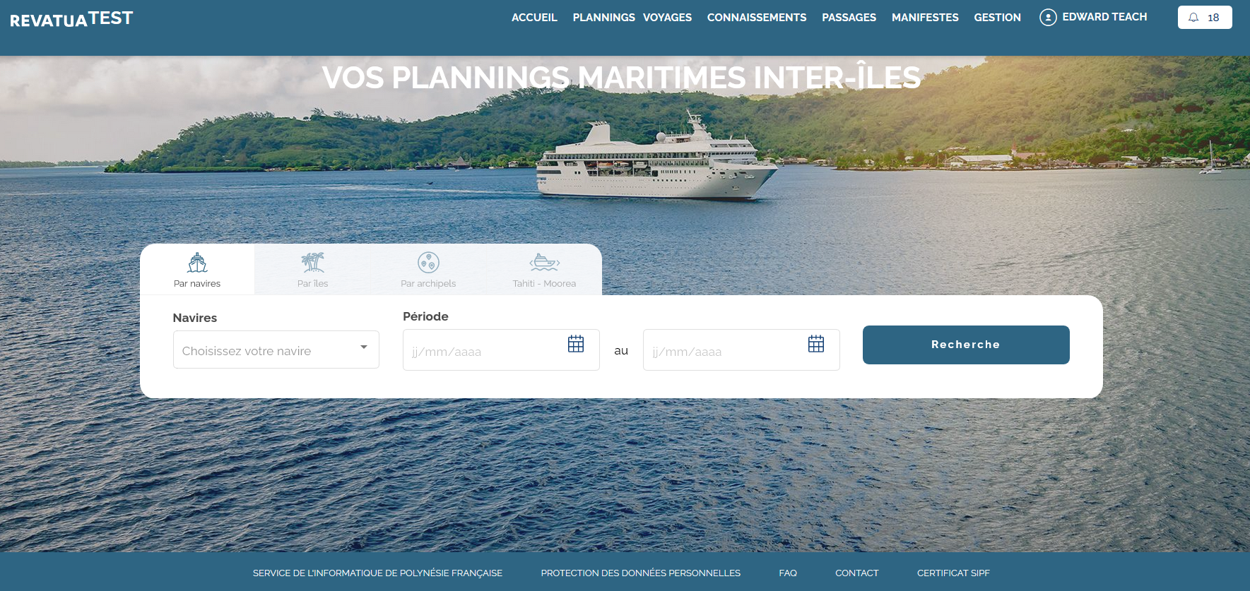
Exemples d’écrans Armateur

Slide 24
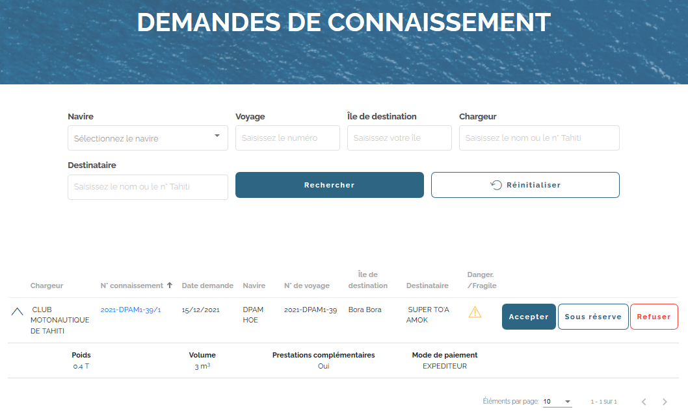
Recherche d’une demande de connaissement d’un chargeur

Slide 25
Menu des embarquements

Slide 26
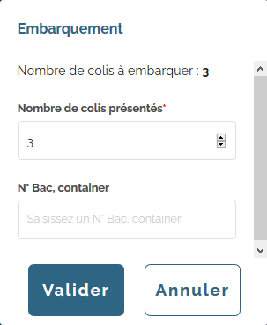
Options d’embarquement

Slide 27
Conclusion
Logiciels d’entreprises
Revatua

Slide 28
MERCI DE VOTRE ATTENTION
DES QUESTIONS ?

